Slide 1
Организация регионального этапа Всероссийского конкурса «Финансовая перемена»

Slide 2
К чему стремимся
Ступени роста
Получить опыт самостоятельного действия в
социуме
Реально оценить приобретённые знания по финансовой грамотности
Приобрести знания по финансовой грамотности

Slide 3
Что способствовало активности в продвижении финансовой грамотности в регионе
Соглашение между ЦБ РФ и Министерством Образования РБ о сотрудничестве в области финансовой грамотности, 2017 год
Уфимский Региональный Методический Центр по финансовой грамотности 2018 на базе ИРО РБ
Инновационная площадка по финансовой грамотности при ИРО РБ, 2018 год

Slide 4
Конкурс методических разработок по финансовой грамотности
Участники конкурса
Определение номинаций Конкурса
Разработка положения

Slide 5
Задачи Конкурса:
раскрытие конкурсантами профессионального потенциала в условиях
современной трансформации образовательного процесса;
создание информационно-методического пространства для участников Конкурса, способствующего активному обмену опытом, взаимной поддержке и продвижению инициатив профессионального сообщества;
развитие мобильности, педагогического творчества и методической
активности педагогов, реализующих задачи финансовой грамотности;
распространение эффективных педагогических практик, информационно-образовательных ресурсов по финансовой грамотности.

Slide 6
Критерии оценивания конкурсных материалов
№ | Критерии оценки конкурсных материалов | Показатели | Количество баллов
1 | Грамотность (грамматическая, орфографическая, пунктуационная) | Уровень грамотности | 0-6
2 | Соответствие представленного материала целям и задачам конкурса, содержанию обозначенной номинации конкурса | Наличие актуальной информации, подтверждающей востребованность государственной задачи и социальному запросу | 0-6
3 | Полнота представленного Конкурсного материала | Логика изложения материала и наличие представленных структурных частей Конкурсного материала, ссылки на используемые источники | 0-6
4 | Наличие теоретико-методологических, нормативных и инновационных компонентов знания в содержании Конкурсного материала | Четко прослеживаемые, обозначенные правила, законы и закономерности в представленном Конкурсном материале | 0-6
5 | Методические инструменты, формирующие умения и навыки по реализации задач финансовой грамотности | Представленные в Конкурсном материале методические материалы и технологии | 0-6
6 | Наличие наглядных примеров, способствующих повышению финансовой грамотности | Не менее двух примеров | 0-6
7 | Использование приемов деятельностного вовлечения участников в процесс и его результат | Наличие и описание приемов | 0-6
8 | Эксклюзивность Конкурсного материала, как проектного образовательного продукта | Экспертное мнение члена жюри | 0-6
9 | Возможность мультипликации Конкурсного материала во Всероссийском сетевом педагогическом сообществе педагогов финансовой грамотности | Доступность предлагаемого материала, включение в методическую разработку заданий, направленных на формирование и развитие практических навыков по формированию финансовой грамотности | 0-6
10 | Общее впечатление от Конкурсного материала | Экспертное мнение члена жюри | 0-6

Slide 7
Вебинар РМЦ ИРО РБ «В помощь учителю. Методические рекомендации по участию в конкурсе разработок»
Представление документов и конкурсных материалов
Требования к конкурсным материалам
Структура конкурсного материала

Slide 8
Особое внимание обратить на следующие аспекты:
Предметные результаты с учетом специфики содержания предметных областей, включающих конкретные учебные предметы, ориентированы на применение знаний, умений и навыков обучающимися в учебных ситуациях и реальных жизненных условиях.
Формирования финансовой грамотности обучающихся способности решать учебные задачи и жизненные проблемные ситуации на основе сформированных предметных,
метапредметных и универсальных способов деятельности, включающей овладение ключевыми компетенциями,
составляющими основу готовности к успешному взаимодействию с изменяющимся миром и дальнейшему успешному образованию

Slide 9
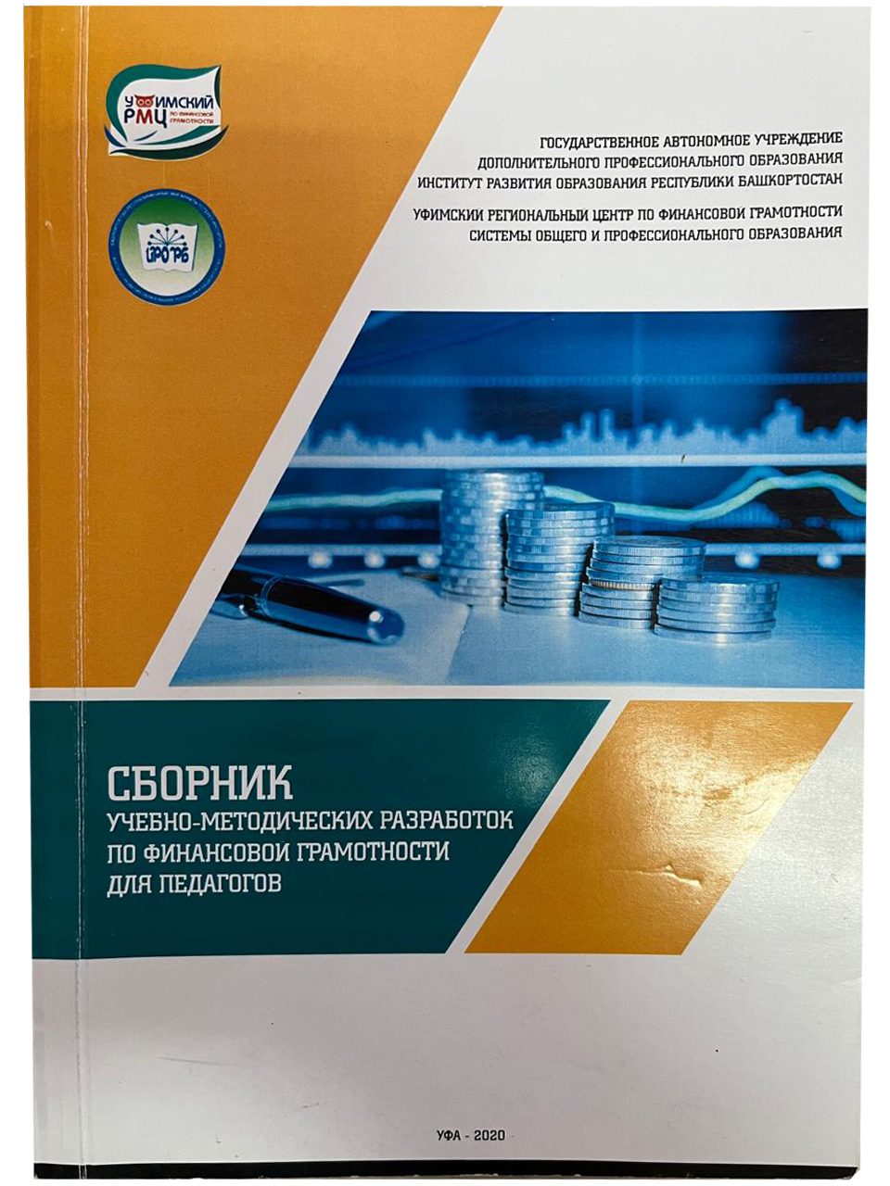



Slide 10
Призеры Республики Башкортостан
Ежегодного Всероссийского конкурса профессионального мастерства педагогов финансовой грамотности «Финансовая перемена»
2023г. Инчин Артём Геннадьевич, преподаватель финансовой грамотности МАОУ «СОШ № 11 г. Стерлитамак, РБ». 3 место в номинации «Конкурс инновационных технологий в обучении финансовой грамотности»
2025г. Шилова Александра Александровна, преподаватель ГБПОУ Уфимский колледж отраслевых технологий ГО г. Уфа. 2 место в номинации «Конкурс инновационных технологий в обучении финансовой грамотности»
2025г. Канифова Рина Рамусоана, педагог ДО МБУДО Дом пионеров и школьников г. Янаул МР Янаульский район. 2 место в номинации «Лучшая модель реализации программы финансовой грамотности»

Slide 11







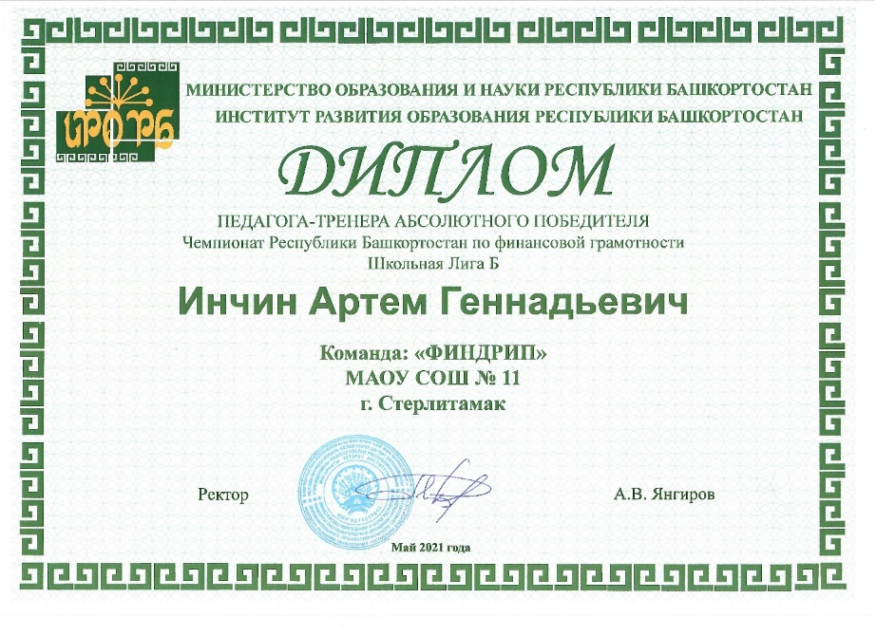


Инновационная площадка по изучению финансовой грамотности МАОУ «СОШ №11» городского округа г. Стерлитамак РБ

Slide 12


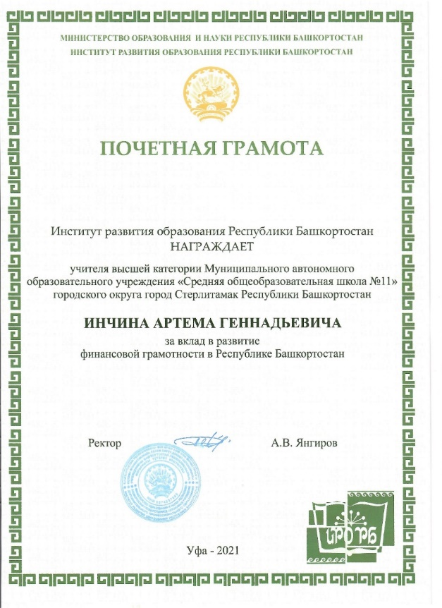
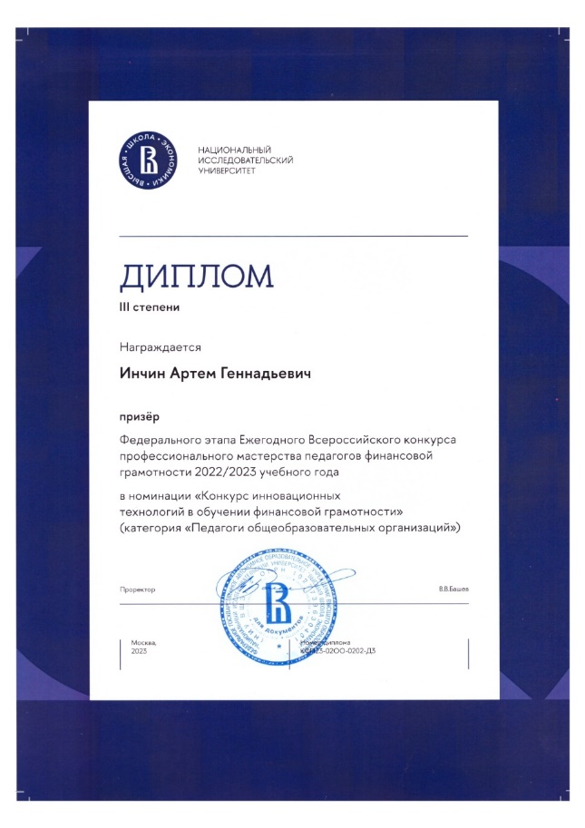


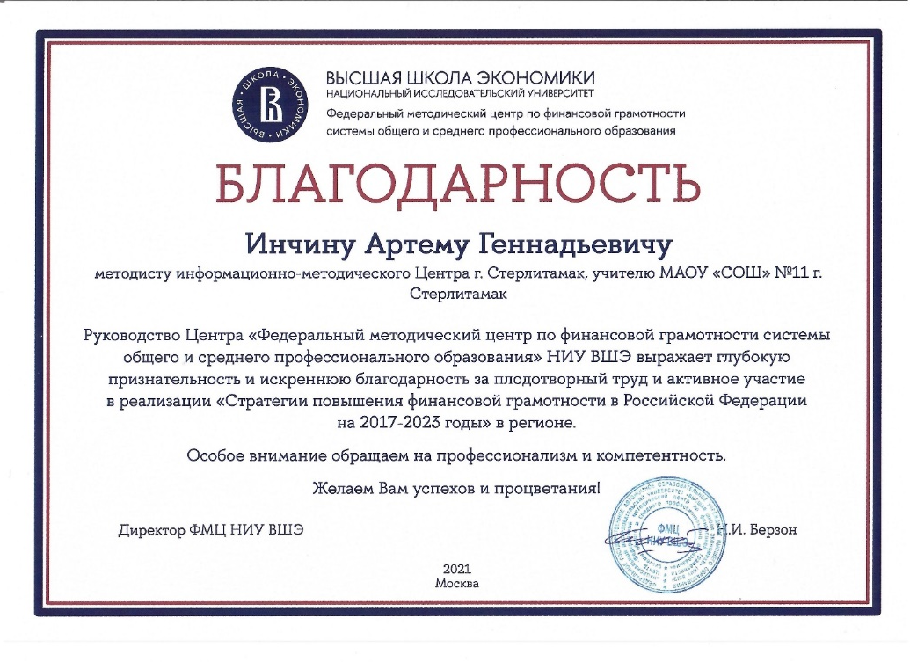


Инновационная площадка по изучению финансовой грамотности МАОУ «СОШ №11» городского округа г. Стерлитамак РБ

Slide 13
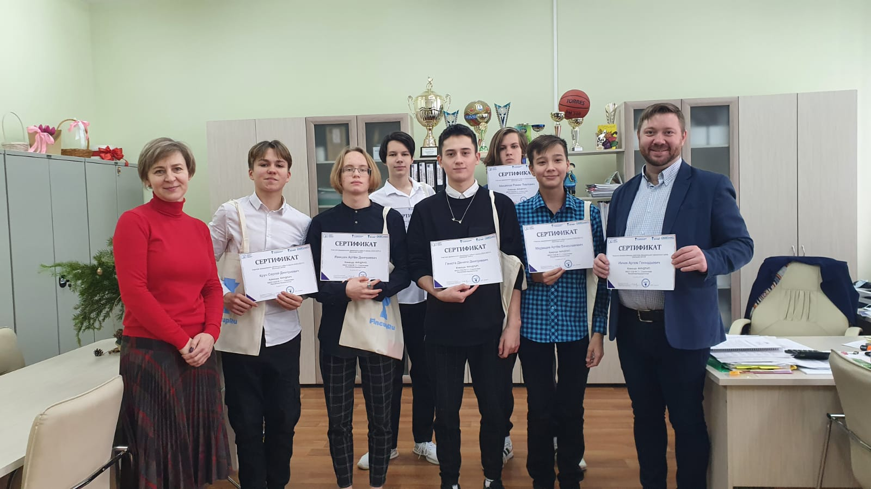
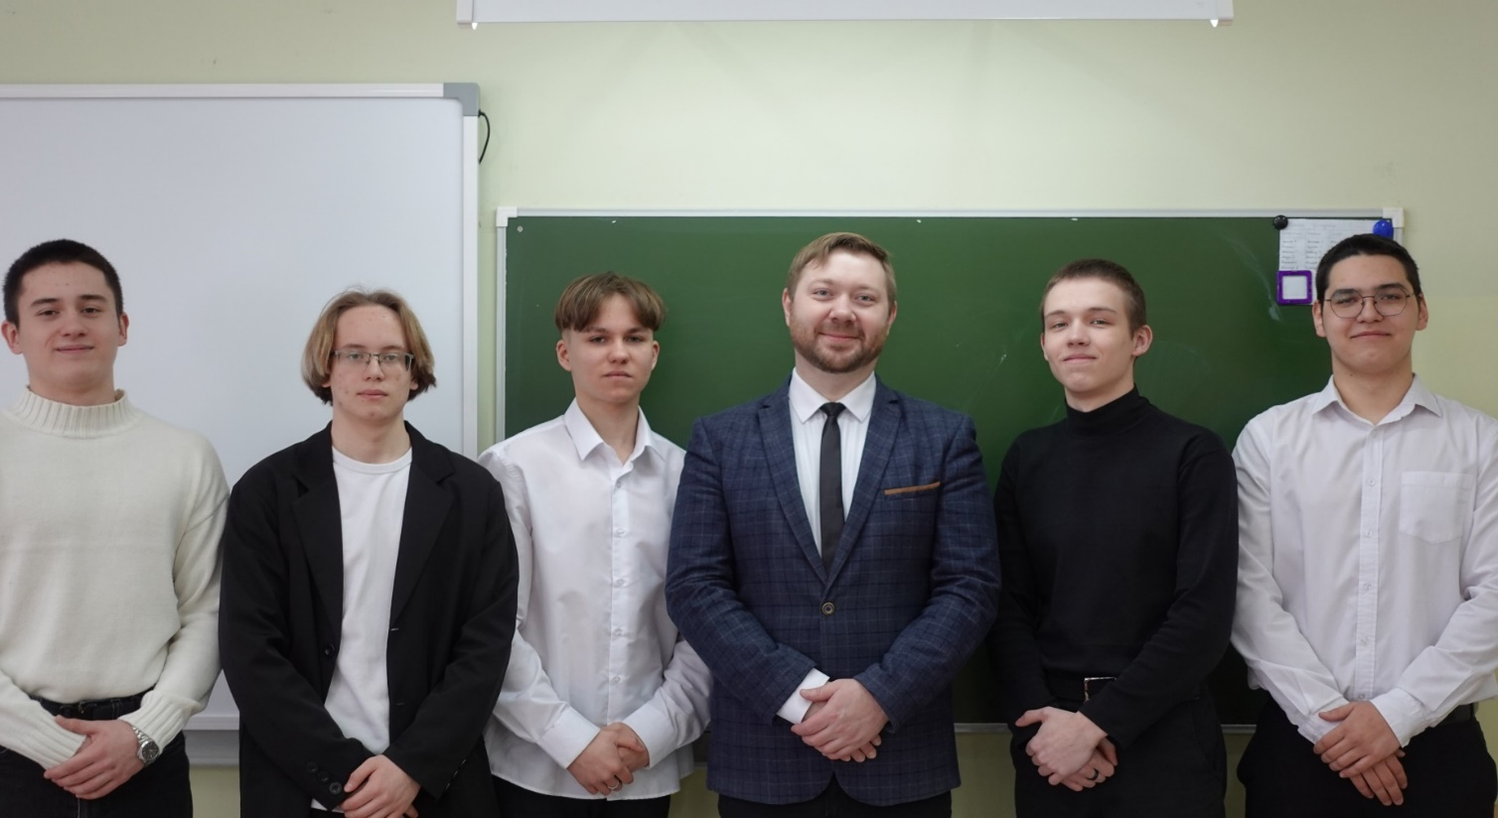
«ФИНДРИП»
Абсолютные победители I Чемпионата республики Башкортостан по финансовой грамотности
Суперфиналисты II Всероссийского чемпионата по финансовой грамотности
Призёры II Чемпионата республики Башкортостан по финансовой грамотности
Полуфиналисты III Всероссийского чемпионата по финансовой грамотности

Slide 14
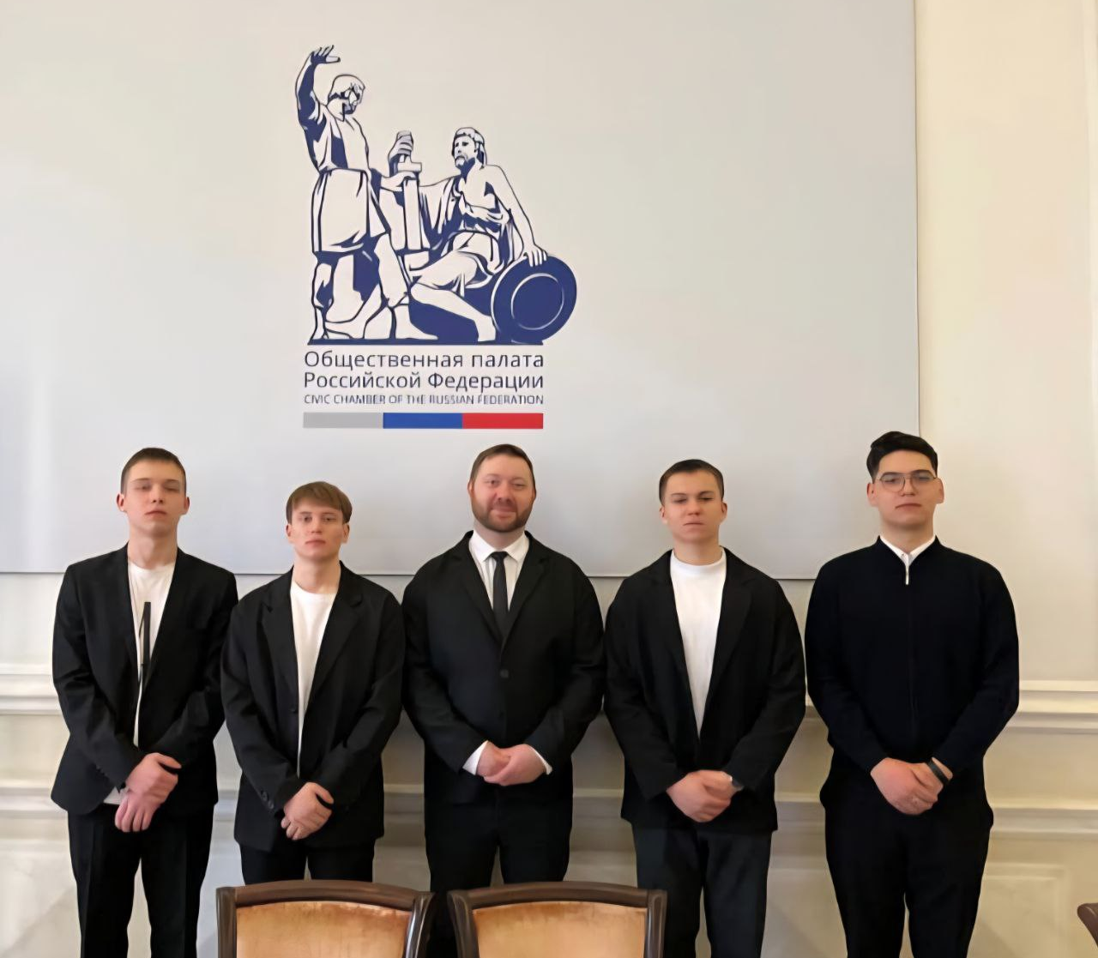
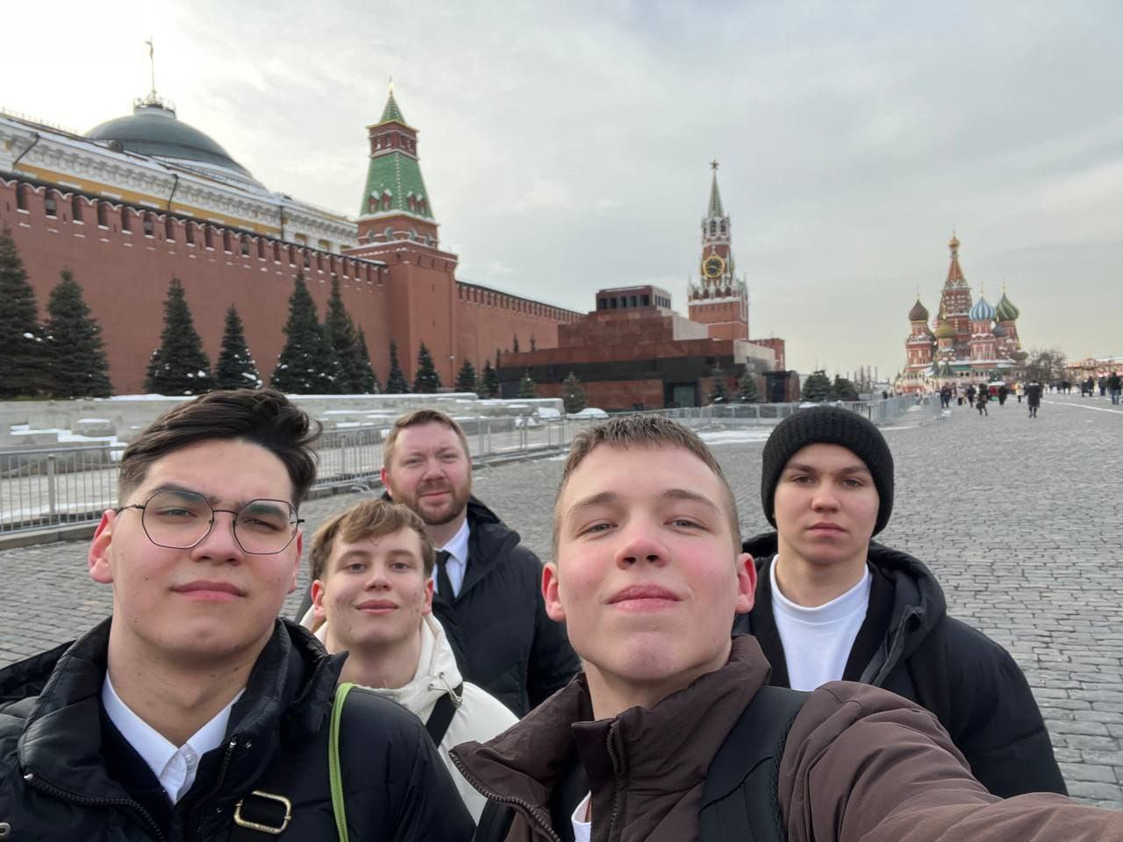
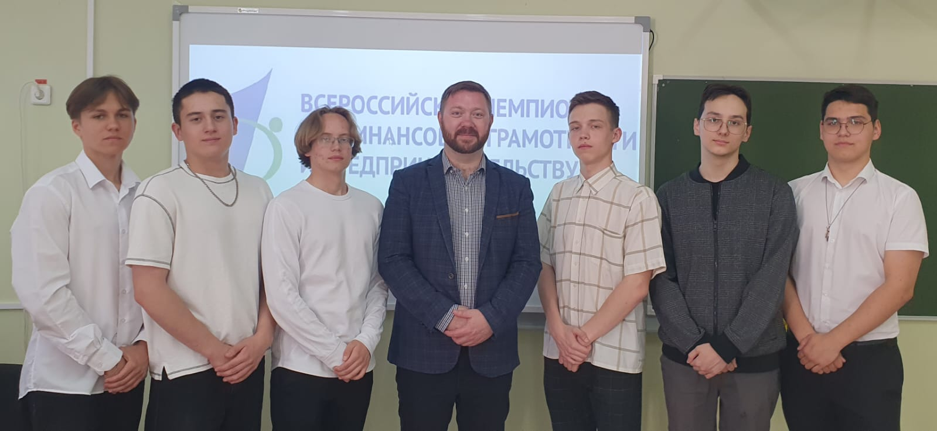
«ФИНДРИП»
Абсолютные победители I Чемпионата республики Башкортостан по финансовой грамотности
Суперфиналисты II Всероссийского чемпионата по финансовой грамотности
Призёры II Чемпионата республики Башкортостан по финансовой грамотности
Полуфиналисты III Всероссийского чемпионата по финансовой грамотности

Slide 15
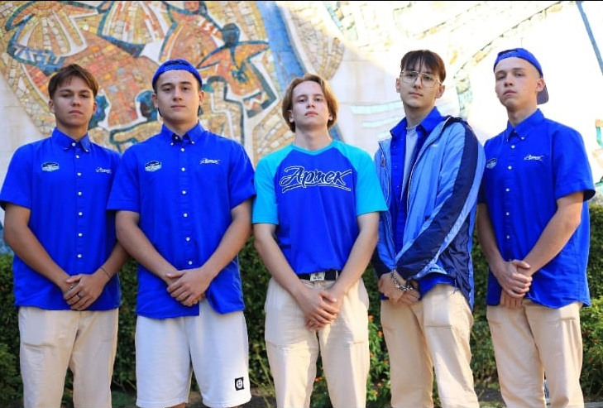
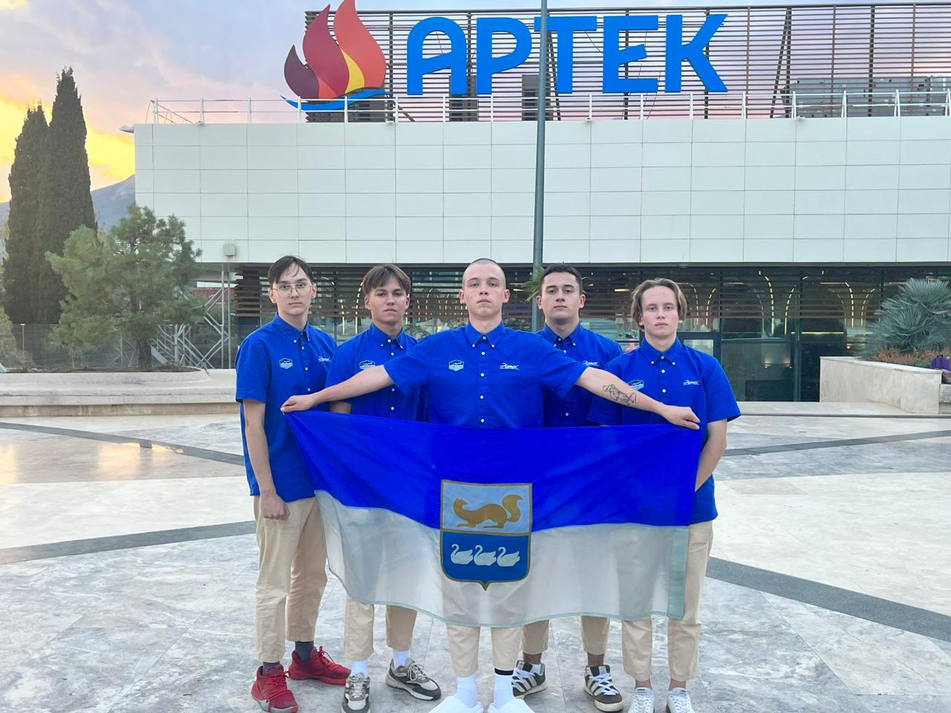
«ФИНДРИП»
Победители III Чемпионата республики Башкортостан по финансовой грамотности
III место IV Всероссийского чемпионата по финансовой грамотности и предпринимательству
Участники профильной смены в МДЦ «АРТЕК»

Slide 16
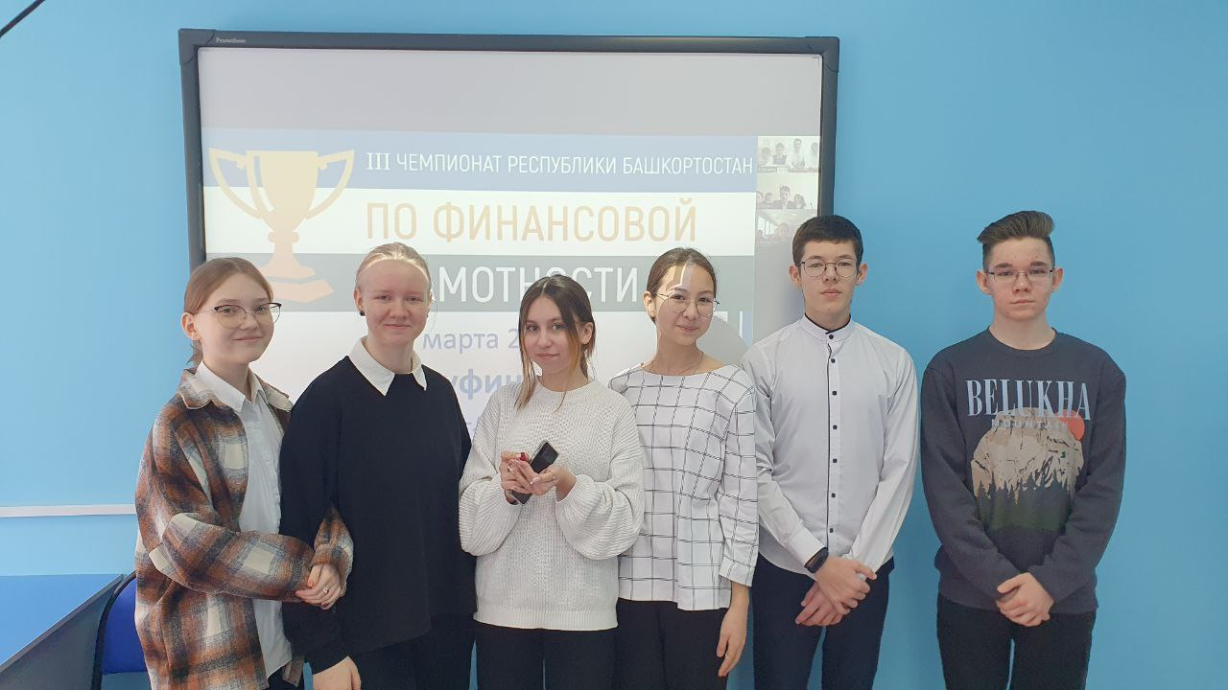
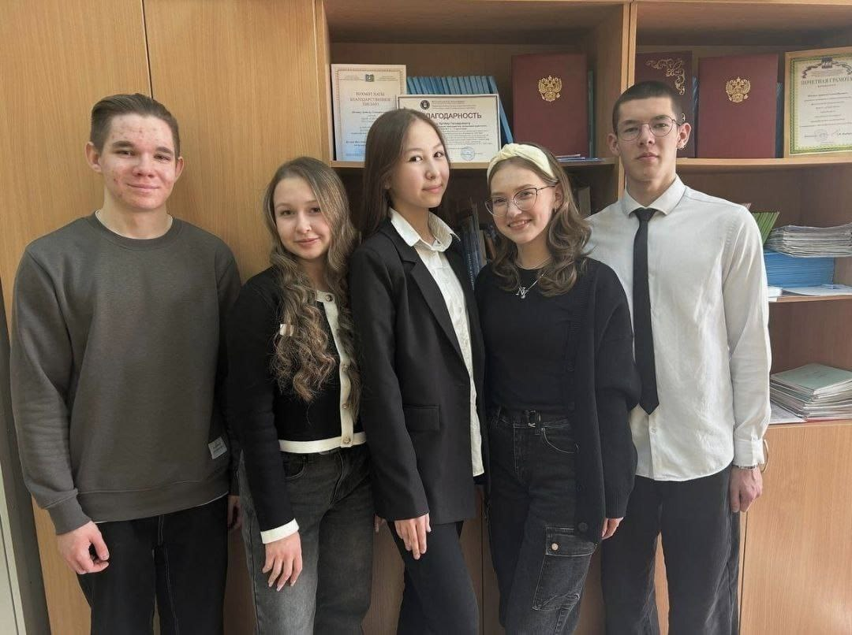
«ФИНДРИМ»
Призёры III Чемпионата республики Башкортостан по финансовой грамотности.
Лауреаты Всероссийских конференций по финансовой грамотности
Призёры IV Чемпионата республики Башкортостан по финансовой грамотности.
Победители V Чемпионата республики Башкортостан по финансовой грамотности.

Slide 17
Приволжский ФО
№ | Регион | Ф.И.О. ответственного | Телефон | Сайт и эл почта
1. | Республика Башкортостан | Ковлясова Елена Рамилевна | 8 917 407-87-89 | ufarmc@mail.ru https://ufarmc.irorb.ru
2. | Пензенская область | Фирсова Елена Борисовна | 8 963 107-44-42 | frso@mail.ru https://irrpo.pnzreg.ru/news/education/614843
3. | Республика Марий Эл | Куклина Ирина Николаевна, Софронова Наталья Владимировна | 8 927 887-52-77 | mon-sofronova.nv@mari-el.gov.ru
4. | Республика Татарстан | Шавалеева Чулпан Мансуровна | 8 917 888-80-50 | Fingramkfu@mail.ru https://vk.com/wall-132053170_140
5. | Самарская область | Потокина Елена Сергеевна | 8 846 278-43-89 | mmcsamara@mail.ru https://samgtu.ru/vshmit/contest
6. | Ульяновская область | Мангушева Виктория Фаридовна | 8 987 685-74-22 | fin-iro73@yandex.ru https://iro73.ru/pedagogam/finp
7. | Чувашская Республика | Степанова Лариса Анатольевна | 8 835 258-45-20 | chrio12@rchuv.ru

